Slide 1

Primärenergiebedarf in 2040 vs. EE-Potenziale
für D und RLP – eine Analyse
V11
ISE e.V.: Energiewende | Vortragsreihe 08.04.2021

Slide 2
Agenda
Ziel und Randbedingung der Analyse
Primärenergieverbrauch in Deutschland
Primärenergiebedarf, Energiebilanz in D bis 2040
Transformation zu 100% Erneuerbare in D bis 2040
EE-Potenziale bis 2040 in D - Basisdaten - EE-Potenziale vs. Bestand 2019 - Primärenergiebedarf vs. EE-Potenziale und Bestand 2019
Primärenergiebedarf in RLP 2040
EE-Potenziale bis 2040 in RLP - Basisdaten - EE-Potenziale vs. Bestand 2018 - Primärenergiebedarf vs. EE-Potenziale und Bestand 2018
Wasserstoff im Energiesystem
Versorgungssicherheit
Fazit
Ausblick

Slide 3
Ziel und Randbedingung der Analyse
Ziel der Analyse
An Hand von Datenquellen und konzeptionellen Überlegungen soll überschlägig nachgewiesen werden, dass mit den vorhandenen EE-Potenzialen in D und RLP die Klimaschutzziele - Klimaneutralität bis 2040
- bis 2040 muss der gesamte Energiebedarf zu 100 % von Erneuerbaren, vorrangig aus regionalen Quellen kommen
erreicht werden können.
Wir wollen damit der Politik die Sicherheit für das Gelingen des Energiewende-Transformationsprozesses geben und darüber hinaus Argumente liefern, wie die Politik glaubwürdige Botschaften an die Bürger*innen vermitteln kann.
Randbedingung
Für die Analyse wurden die einschlägigen Datenquellen genutzt und nur in Ausnahmefällen wurden plausible Annahmen getroffen.

Slide 4
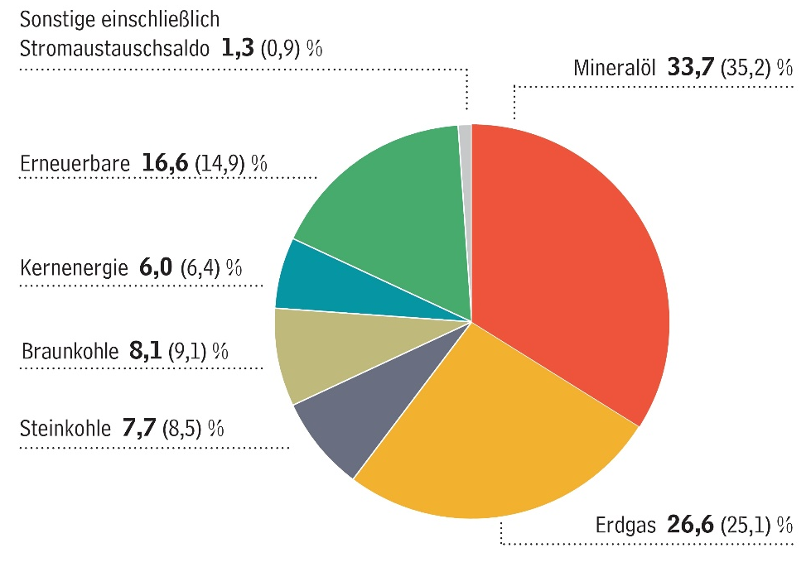
Primärenergieverbrauch in Deutschland 2020
anteilige Energieträger
11.784 (12.805) PJ = 3.273 (3.556) TWh
76,1% Fossil
6,0% Atom
16,6% Erneuerbare
( ) Werte 2019
Quelle: AGEB Bericht Nr 1 | 2021
Erneuerbare wuchsen um nur ca. 2% in 2020! In 42 Jahren haben wir‘s geschafft!!!
Notes:
Ein Schobbe Rieslingschorle (0,5l) = 3/8 Wein +1/8 Wasser= 1.110kJ
Ein m³ Schorle =1.100*2*1000= 2.220 MJ
Chiemsee hat 2.047.840.000 m³
Primärenergieverbrauch in Deutschland 2010: 15.892 PJ
Der Chiemsee muss 3,5 mal mit Riesling-Schorle gefüllt werden, um den Energiebedarf von Deutschland (2011) zu befriedigen!
Eine „Halbe Bier“ hat 880 kJ
Der Chiemsee muss 3,5 x 1,11/0,88 = 4,4 ≈ 4,5 mal gefüllt werden.
0,5 l Cola hat 900 kJ
Der Chiemsee muss 3,5 x 1,11/0,9 = 4,3 mal gefüllt werden.

Slide 5
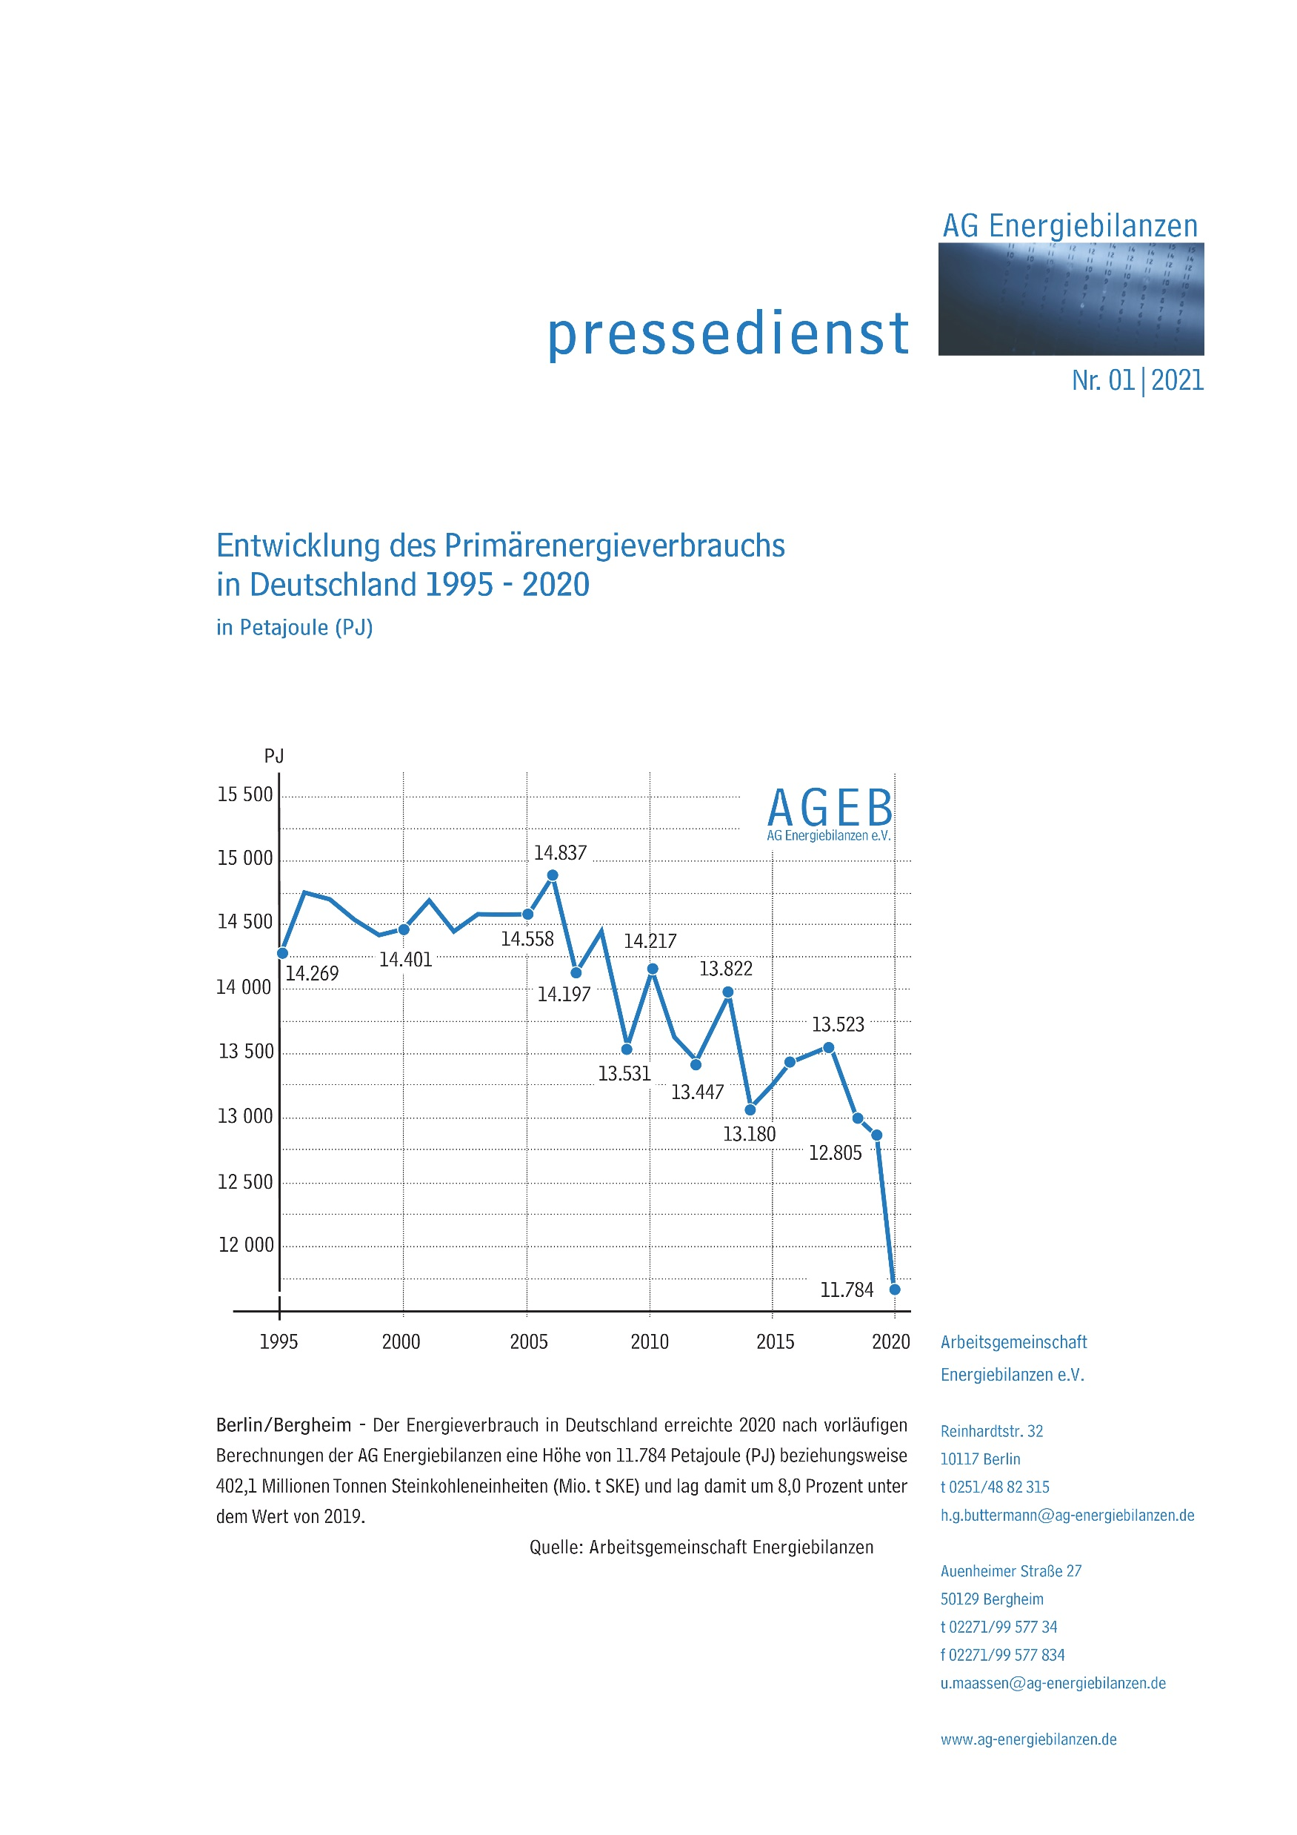
Entwicklung des Primärenergieverbrauchs in Deutschland 1995 - 2020 1995 bis 2020
- 20,6 %
Quelle: AGEB Bericht Nr 1 | 2021
-1,47 %/a seit 2006: Corona lässt grüßen! EU-Richtline: - 1,5 %/a!

Slide 6
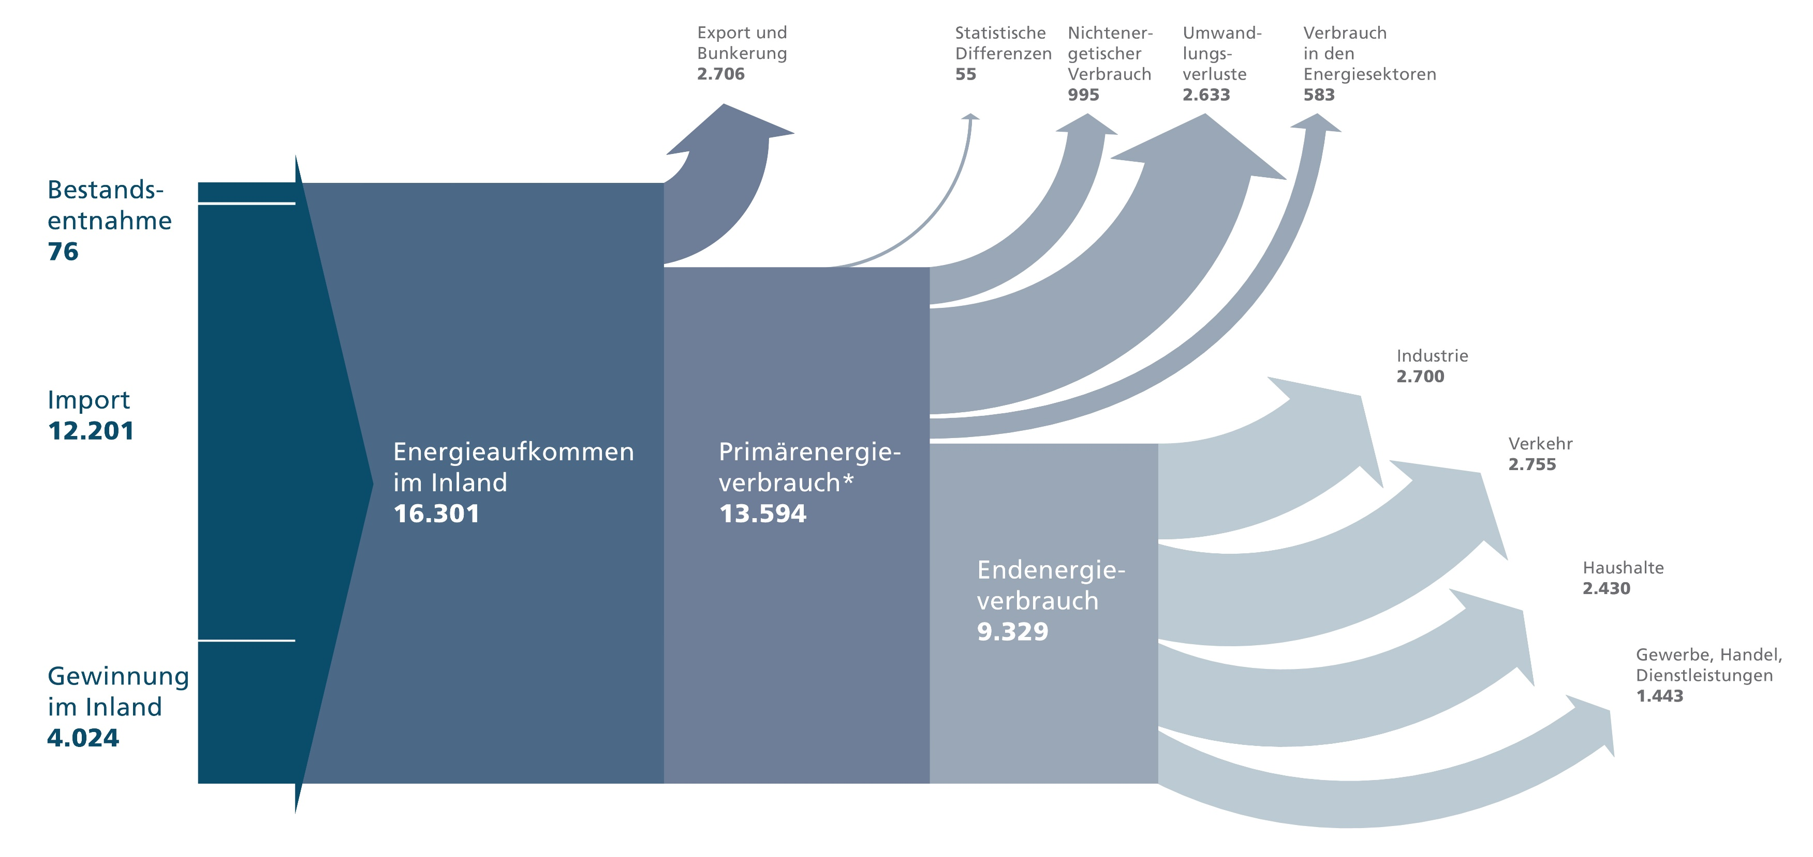
Ermittlung Primärenergiebedarf bis 2040 in Deutschland (1) Energieflussbild 2017
Energieeinheit: PJ (TWh)
Primärenergie-verbrauch 1) (Summe 3.485)
1) ohne nichtenerg. Verbrauch
(15)
(276)
(731)
(162)
(21)
Verbrauchssektoren
0,5 %
28,9 %
(750)
(3.389)
29,5 %
74,8 %
(765)
(4.528)
(3.776)
26,1 %
(675)
(2.591)
(401)
15,5 %
(1.118)
24,7 %
darin sind 47 % (Prozess-)Wärme
enthalten
Anteile in %
Quelle: AGEB
Fast ¾ unseres Energieaufkommens importieren wir!
Notes:
Die Energiewende hat mehrere Dimensionen:
- ökologische
- klimatische
- wirtschaftliche
Sicherheitstechnische
Wir kaufen die fossilen Energieträger aus Staaten, die es mit den Menschenrechten nicht so ernst nehmen. Saudi-Arabien z.B. kauft mit den Öl-Dollars Waffen (auch von uns) um diese dann bei ihren Konflikten einzusetzen. Mit all den Folgen, die wir täglich im Fernsehen beobachten können. Wollen wir das?

Slide 7
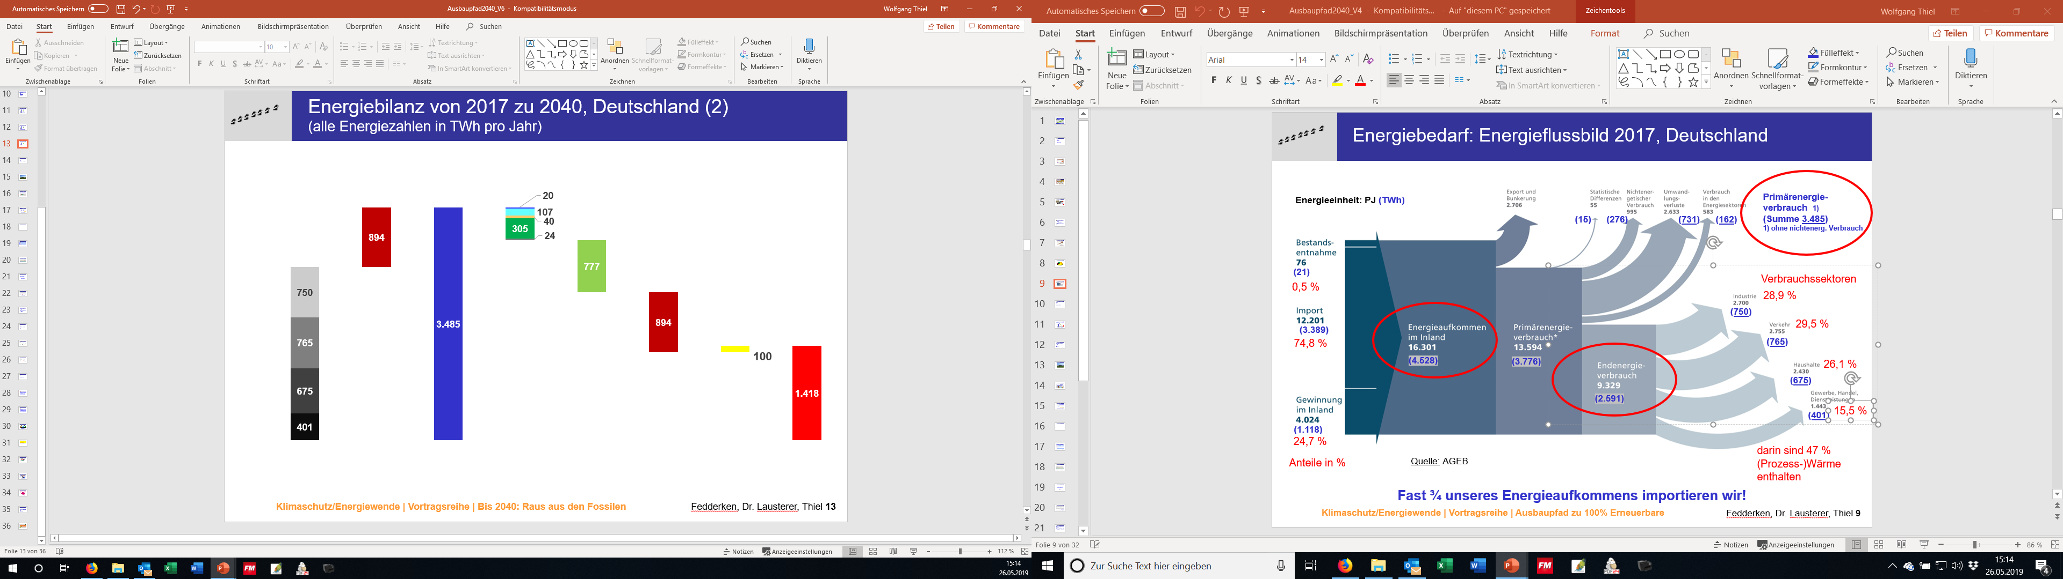
Ermittlung Primärenergiebedarf bis 2040 in Deutschland (2) Energiebilanz von 2017 zu 2040
Endenergie- verbrauch
2017
Verluste fossil
2017
P-Energie-
verbrauch
2017
Erneuerbare Bestand
2017
Ein- sparung *)
2040
Verluste fossil
2040
Verluste P2X
2040
Zubau
bis
2040
TWh/a
2.591
894
3.485
496
777
894
100
1.418
Wasser
Wind
PV
Biomasse
Sonstige
Industrie
28,9 %
*)
EU-Energie-
Effizienz-
Richtlinie
- 1,5%/a
Verkehr
29,5 %
Haushalte
26,1 %
GHD
15,5 %
Quelle: AGEB
Aufgabe 1: 30 % des Endenergieverbrauchs von 2017 muss eingespart werden!
Aufgabe 2: Fast das Dreifache des EE-Bestandes von 2017 muss zugebaut werden!

Slide 8
Transformation zu 100% Erneuerbare bis 2040 in D (1) zeitlicher Verlauf
TWh
Atom- Ausstieg
Kohle- Ausstieg
Öl-/Erdgas- Ausstieg
Primärenergieverbrauch inkl. Verluste und Einsparung
Erneuerbare
Erdgas
Kernkraft
Kohle
Mineralöl
Die Studie von Fraunhofer-ISE 2/2020 1) stützt ISE e.V.-Berechnungen!

Slide 9
Transformation zu 100% Erneuerbare bis 2040 in D (2) Stand 2020: EEG 2017, EEG 2021 vs. Forderung ISE e.V.
TWh
Primärenergieverbrauch (PEV) inkl. Verluste und Einsparung
PEV 2019
?
EE-Ausbaupfad ISE e.V.
EE-Ausbaupfad EEG 2021
EE-Ausbaupfad EEG 2017
2017
2020
2030
2040
Auch mit dem EEG 2021 wird das 2040-Ziel nicht erreicht !

Slide 10
EE-Potenziale bis 2040 in D (1) Basisdaten: Geothermie, Wasserkraft
Primärenergie | Vollast- stunden | EE-Potenzial |  | Quelle/Kommentar | Bestand EE (AGEB 2019)
 | h | GW | TWh/a |  | TWh
Geothermie/ Umweltwärme |  |  | 200 |  | 18,3
Geothermie |  |  | 200 |  | 3,6
Umweltwärme |  |  | 100 | Der Anteil Umweltwärme ist als Einsparung im Endenergieverbrauch bei den Wärmepumpen enthalten | 14,7
Szenario 1: BWK |  |  | 52 | BWK 01.10.2017:
Strom |  |  | 9
Wärme |  |  | 44
Szenario 2: TAB |  |  | 200 | TAB 2003:
Strom |  |  | 10
Wärme |  |  | 190
Szenario 3: Umweltwärme |  |  | 100 | Fraunhofer-ISE, 2018:
Szenario 4: ISE e.V.-Annahme |  |  | 200 | ISE e.V. schließt sich der hochgerechneten Energie vom TAB an
Wasserkraft |  |  | 25 |  | 20,0
Szenario 1: |  |  | 25 | Ing.Büro Floeksmühle, Uni Stuttgart, etc. 2010:
Szenario 2: ISE e.V.-Annahme |  |  | 25 | ISE e.V. schließt sich dem Ing.Büro Floeksmühle und Uni Stuttgart an
2)
3)
4)
5)
Gesamtenergiebedarf in 2019 |  |  | 3.550 | AG Energiebilanzen 2019 | 511,9
Gesamtenergiebedarf in 2040 |  |  | 2.000 | ISE e.V.-Ausarbeitung
Quelle: x) Quellen-Liste, AGEB, ISE e.V.
Geothermie und Wasserkraft sind die Grundlastsäulen!

Slide 11
EE-Potenziale bis 2040 in D (2) Basisdaten: Wind, Biomasse
Primärenergie | Flächen- potenzial | Vollast- stunden | EE-Potenzial |  | Quelle/Kommentar | Bestand EE (AGEB 2019)
 | km² | h | GW | TWh/a |  | TWh
Wind |  |  |  | 700 |  | 125,8
Wind onshore |  |  |  | 500 |  | 101,8
Szenario 1: BWE | 7.154 | 2.440 | 200 | 488 | BWE, 2. Auflage März 2012:
 |  |  |  |  | Umweltbundesamt, 2013:
Szenario 2: ISE e.V. -Annahme |  |  |  | 500 | ISE e.V. schließt sich der BWE-Studie an
Wind offshore | 33.000 |  |  | 200 |  | 24,0
Szenario 1: WindEurope |  | 4.300 | 35,5 | 152 | WindEurope, Nov. 2019:
Szenario 2: Frauhofer IWES |  | 4.700 | 54 | 258 | Fraunhofer IWES, 2017:
Szenario 3: WindEurop |  |  |  |  | WindEurope, Floating-offshore 2017:
Szenario 4: ISE e.V. -Annahme |  | 4.000 | 50 | 200 | Mittelwert aus den beiden Studien
Biomasse |  |  |  | 300 |  | 307,5
Strom |  |  |  |  |  | 46,3
Wärme |  |  |  |  |  | 261,2
Szenario 1: FRN:Biomasse |  |  |  | 505 | FNR: Einheimische Bioenergiepotenziale 2050:
 |  |  |  | 274 | Landwirtschaft
 |  |  |  | 194 | Holz
 |  |  |  | 37 | Siedlungsabfall
Szenario 2: DVGW: EE-Gase |  |  |  | 305 | DVGW-Forschungsprojekt G201710, 2019:
Szenario 3: ISE e.V.-Annahme |  |  |  | 300 | Eine Steigerung ggü. dem Bestand ist nur im EE-Gas zu erwarten. Bei Holz und NaWaRo wird aus Umwelt- und Akzeptanzgründen eher eine Reduzierung erwartet.
6)
7)
8)
9)
10)
11)
12)
Quelle: x) Quellen-Liste, AGEB, ISE e.V.
Wind und Biomasse bilden 2 wichtige Hauptsäulen!

Slide 12
EE-Potenziale bis 2040 in D (3) Basisdaten: Solar
Primärenergie | Flächen- potenzial | Vollast- stunden | EE-Potenzial |  | Prio | Quelle/Kommentar | Bestand EE (AGEB 2019)
 | km² | h | GW | TWh/a |  |  | TWh
Solar |  |  |  | 775
Photovoltaik |  |  |  | 725
Szenario 1: Dächer und Freifläche |  |  |  | 248 |  | Fraunhofer IWES, 2017:
Szenario 2: Dächer und Fassaden | 4.973 | 975 | 3095 bis 4325 | 3015 bis 4210 | 1 | Fath Karoline, 2018, KIT Band 25:
Szenario 3: Fassadenpotenzial | theoretisch 12.000 |  |  |  | 1 | Leibniz-Institut IÖR, 1/2021:
Szenario 4: ISE e.V.-Annahme |  | 990 | 732 | 725 |  | PV schließt die Lücke zur vollständigen Deckung des Energiebedarfs in 2040 | 46,4
Erläuterung Freiflächen
→ versiegelte Flächen: - Parkplätze, Industrie-brachen, etc. |  |  |  |  | 1
- Autobahnen Überdachung | 403 | 990 | 97 | 96 | 1
→ Ertragsschw. landw. Flächen |  |  |  |  | 3
- Autobahnen Randstreifen |  |  | 72 | 0 | 1 | energie zukunft, Fraunhofer ISE 2020:
→ Floating PV |  |  |  |  | 3
→ AGRI-PV |  | 990 | 1.700 | 1.683 | 2 | Fraunhofer ISE, 2020:
Solarthermie |  |  |  | 50 |  |  | 8,6
Szenario 1: Wüstenrot-Stiftung |  |  |  | 48 |  | Wüstenrot Siftung, 2014:
Szenario 2: ISE e.V. -Annahme |  |  |  | 50 |  | ISE e.V. schließt sich der Wüstenrot Siftung an
13)
14)
15)
16)
17)
18)
Quelle: x) Quellen-Liste, AGEB, ISE e.V.
Solar, die 3. Hauptsäule, schließt die Lücke zur Deckung des Energiebedarfs in 2040

Slide 13
EE-Potenziale bis 2040 in D (4) Potenziale vs. Bestand 2019
Potenzial
Bestand
Potenzial
Bestand
Potenzial
Bestand
Potenzial
Bestand
Potenzial
Bestand
TWh
>>725
55
700
125,8
300
307,5
200
3,6
25
20
Solar
Wind
Biomasse
Geothermie
Wasserkraft
PV
onshore
Solarthermie
offshore
Quelle: AGEB, ISE e.V.
Zwischen Potenzialen und Beständen klafft jeweils noch eine sehr große Lücke!

Slide 14
EE-Potenziale bis 2040 in D (5) Primärenergiebedarf vs. EE-Potenziale und Bestand 2019
Primärenergiebedarf
EE-Potenziale
Bestand 2019
TWh
2000 TWh/a
>>2000 TWh/a
511,9 TWh
EE-Potenziale, leicht
zu merken (TWh/a):
775 Solar
700 Wind
300 Biomasse
200 Geothermie
25 Wasserkraft
PV
Solarthermie
Wind onshore
Wind offshore
Biomasse
Geothermie
Wasserkraft
Quelle: AGEB, ISE e.V.
Mit dem PV-Potenzial kann der Primärenergiebedarf flexibel ausgeglichen werden!

Slide 15
Primärenergiebedarf in RLP 2040 (1)
Annahme
In Ermangelung von Primärenergiebedarfsprognosen 2040 für RLP wird folgende Annahme getroffen: Der Primärenergiebedarf von RLP für 2040 kann vom bundesweiten Wert abgeleitet werden:
Primärenergiebedarf RLP = 5% vom Primärenergiebedarf D 1)
= ca. 2.000 TWh * 0,05 = 100 TWh
1) Der Endenergieverbrauch von RLP 2017 entspricht 5% des Endenergieverbrauch von D 2017 Übrigens. sowohl der %-tuale Anteil der Einwohner als auch der Landesfläche von RLP entspricht ca. 5% von D. Auch der Königsteiner-Schlüssel beträgt ca. 5%

Slide 16
Primärenergiebedarf in RLP 2040 (2)
Endenergieverbrauch 2017 in D
Anteile in %
Endenergieverbrauch 2017 in RLP
Anteile in %
GHD
Industrie
Industrie
2.591 TWh
Haushalte/ GHD
132 TWh
Haushalte
Verkehr
Verkehr
Quelle: AGEB
Quelle:MUEEF-RLP, Energiebericht 2017
Auch der Istwert des Endenergieverbrauchs von RLP hat einen Anteil von 5% von D
Notes:
Die Energiewende hat mehrere Dimensionen:
- ökologische
- klimatische
- wirtschaftliche
Sicherheitstechnische
Wir kaufen die fossilen Energieträger aus Staaten, die es mit den Menschenrechten nicht so ernst nehmen. Saudi-Arabien z.B. kauft mit den Öl-Dollars Waffen (auch von uns) um diese dann bei ihren Konflikten einzusetzen. Mit all den Folgen, die wir täglich im Fernsehen beobachten können. Wollen wir das?

Slide 17
EE-Potenziale bis 2040 in RLP (1) Basisdaten (1)
Annahme
In Ermangelung von Studien bei einigen EE-Potenzialen 2040 für RLP werden folgende Annahmen getroffen: Die EE-Potenziale 2040 für RLP können von den bundesweiten Werten abgeleitet werden (siehe Primärenergiebedarf in RLP 2040 (1,2):
EE-Potenziale RLP = 5% vom EE-Potenziale von D

Slide 18
EE-Potenziale bis 2040 in RLP (2) Basisdaten (2)
Primärenergie | Flächen- potenzial | Vollast- stunden | EE-Potenzial |  | Quelle/Kommentar | Bestand EE (LAK EB 2018)
 | km² | h | GW | TWh |  | TWh
Solar |  |  |  | 59
Photovoltaik
ISE e.V.-Annahme |  | 990 | 58 | 57 | EE-Potenzial = 5% von Wert D | 2,5
Solarthermie |  |  |  | 2 | EE-Potenzial = 5% von Wert D
Wind onshore (1,9% Fläche von RLP) | 377 | 2.440 | 10 | 24 |  | 6,2
Biomasse etc. |  |  |  | 15 |  | 13,1
Szenario 1 |  |  |  | 25 | EE-Potenzial = 5% von Wert D
Szenario 2 Biomasse-Potzeniale RLP |  |  |  | 8 | IfaS 2004:
Szenario 3 ISE e.V.-Annahme |  |  |  | 15
Wasserkraft |  |  |  | 1 | EE-Potenzial = 5% von Wert D | 0,8
Gesamtenergiebedarf in 2018 |  |  |  | 179 | LAK Energiebilanzen 2018 | 23,7
Gesamtenergiebedarf in 2040 |  |  |  | 100 | Gesamtenergiebedarf = 5% von Wert D, ISE e.V.-Ausarbeitung
19)
Quelle: LAK EB, ISE e.V.

Slide 19
EE-Potenziale bis 2040 in RLP (3) Potenziale vs. Bestand 2018
Potenzial
Bestand
Potenzial
Bestand
Potenzial
Bestand
Potenzial
Bestand
TWh
>> 59
2,5
24
6,2
15
13,1
1
0,8
Solar
Wind onshore
Biomasse
Wasserkraft
PV
Solarthermie
Quelle: LAK EB, ISE e.V.
Auch in RLP klafft noch eine sehr große Lücke zwischen Potenzial und Bestand!

Slide 20
EE-Potenziale bis 2040 in RLP (4) Primärenergiebedarf vs. EE-Potenziale und Bestand 2018
Primärenergiebedarf
EE-Potenziale
Bestand 2018
TWh
100 TWh/a
>> 100 TWh/a
22,6 TWh
EE-Potenziale, leicht
zu merken (TWh):
60 Solar
25 Wind
15 Biomasse
1 Wasserkraft
PV
Solarthermie
Wind onshore
Biomasse
Wasserkraft
Quelle: LAK EB, ISE e.V.
Auch in RLP kann der Primärenergiebedarf mit dem PV-Potenzial flexibel
ausgeglichen werden!

Slide 21
Wasserstoff im Energiesystem
Voraussetzungen:
Wasserstoff muss emissionsfrei nur aus regenerativen Quellen erzeugt werden
Wasserstoff darf nur aus Überschussstrom erzeugt werden
Wasserstoff ist nur bei positivem Klimaschutzbeitrag einzusetzen
Wasserstoff ist in allen Sektoren einsetzbar.
Wasserstoff ist vorrangig im stofflichen Bereich einzusetzen.
Wasserstoff ist im Energiesystem der Lückenfüller, soweit Einsparung, Effizienz und EE im Direktverbrauch die Funktion nicht wirtschaftlicher leisten können.
Wasserstoff muss emissionsfrei, klimaneutral und wirtschaftlich eingesetzt werden

Slide 22
Versorgungssicherheit
Es ist allseits bekannt, dass einige Erneuerbare sogenannte volatile Energieträger sind. Es gibt deshalb nicht nur sogenannte „Dunkelflauten“, sondern auch Zeiträume, wo (viel) mehr erneuerbare Energie zur Verfügung steht, als für den aktuellen Verbrauch notwendig wäre. Folgende Maßnahmen sehen wir für diese Zeiträume vor:
Mangel an EE - Energiemanagement, (Anpassung Verbrauch an Erzeugung): Abschaltung bzw. zeitliche Verschiebung von Verbrauchern, Beispiel: Alu, (Smart –Meter-Gateway)
- Speicherung: Ausspeicherung von gespeicherter Energie P2X: Biomasse-Anlagen → Akkus → Pumpspeicher → Wärmespeicher → gespeicherter grüner Wasserstoff (methanisierter grüner Wasserstoff) → etc.
Überschuss an EE - Energiemanagement: Einschaltung bzw. zeitliche Vorverlegung von Verbrauchern (Smart –Meter-Gateway)
- Speicherung: Einspeicherung von überschüssiger Energie P2X: Akkus → Pumpspeicher-kraftwerke → Wärmespeicher → Produktion von grünem Wasserstoff (methanisierter grüner Wasserstoff) → etc.
In unserem Konzept haben wir für die saisonale Speicherung P2X mit 100 TWh Verluste einkalkuliert.
Versorgungssicherheit ist mit Energiemanagement- und Speichersystemen gewährleistet!

Slide 23
Fazit
Die geplanten Einsparungen (Suffizienz und Effizienz) müssen vorranging erschlossen werden.
Die EE-Potenziale reichen sehr gut aus, um den Primärenergiebedarf in 2040 für D und RLP zu decken
Alle EE werden gebraucht um die Klimaschutzziele zu erreichen
Mit den großen PV-Potenzialen sind flexible Anpassungen an den Primärenergie- bedarf möglich
Die Energie der Biomasse sollte vorzugsweise eingespeichert werden und bei „Dunkelfllauten“ zum Einsatz kommen, d.h. keine Grundlastnutzung
Einfach erreichbare Ziele müssen schnell und wirtschaftlich umgesetzt werden: z.B. Wind offshore (low hanging fruits)
Umsetzungskriterien: Klimaneutralität – möglichst emissionsfrei →Schnelligkeit und Wirtschaftlichkeit
Alle Maßnahmen müssen im Einklang mit dem Naturschutz stehen!
Die Gesellschaft muss aufgeklärt werden, dass die ambitionierten Ziele erreichbar sind!
Die Gesellschaft, insbesondere die Politik, müssen es „nur noch“ anpacken!

Slide 24
Ausblick
An Hand der identifizierten EE-Potenziale wird der bereits 2018 von ISE e.V. ermittelte Ausbaupfad von D und RLP für die notwendige installierte Leistung, die erforderlichen Kosten und die benötigten Flächen der unterschiedlichen EE überabeitet mit
Meilenstein 2030 für die Gesamtprimärenergie und die Energieträger Strom, Biomasse und Wärme
Meilenstein 2040 für die Gesamtprimärenergie und die Energieträger Strom, Biomasse und Wärme
Wir wollen Transparenz und Berechenbarkeit für die Energiewende-Transformation schaffen!

Slide 25
Quellen (1)
1 | Frauhofer ISE, 2/2020 und Update 12/2020: Studie: "Wege zu einem klimaneutralen Energiesystem"
2 | BWK 01.10.2017: "Potenzial der Geothermie im deutschen Energiesystem"
3 | TAB 2003: Sachstandsbericht: "Möglichkeiten geothermischer Stromerzeugung in Deutschland" "nur" Versorgung der bestehenden Fernwärmenetze
4 | Fraunhofer-ISE 2018: Technologiebericht: "1.7 Umweltwärme" Zusammenfassung: B) Multikriterielle Bewertung: Beitrag zur Energie- und Ressourceneffizienz: 540-570 PJ/a in 2050
5 | Ing.Büro Floeksmühle, Uni Stuttgart, etc. 2010: Studie: "Potentialermittlung für den Ausbau der Wasserkraftnutzung in Deutschland als Grundlage für die Entwicklung einer geeigneten Ausbaustrategie"
6 | BWE, 2. Auflage März 2012: Kurzstudie: "Potenzial der Windenergienutzung an Land"
7 | Umweltbundesamt, 2013: Studie: "Potenzial der Windenergie an Land"
8 | WindEurope, Nov. 2019: „Our energy, our future“
9 | Fraunhofer IWES, 2017: „Energiewirtschaftliche Bedeutung der Offshore-Windenergie für die Energiewende"
10 | WindEurope 2017: FLOATING OFFSHORE WIND ENERGY -A POLICY BLUEPRINT FOR EUROPEFLOATING OFFSHORE WIND ENERGYA POLICY BLUEPRINT FOR EUROPE

Slide 26
Quellen (2)
11 | FNR, Einheimische Bioenergiepotenziale 2050: "Was kann Bioenergie 2050 leisten?"
12 | DVGW-Forschungsprojekt G201710, 2019: "Ermittlung des Gesamtpotentials erneuerbarer Gase zur Einspeisung ins deutsche Erdgasnetz"
13 | Fraunhofer IWES, 2017: Studie: „Energiewirtschaftliche Bedeutung der Offshore-Windenergie für die Energiewende"
14 | Fath Karoline, 2018, KIT Band 25: PRODUKTION UND ENERGIE, Diss.: „Technical and economic potential for photovoltaic systems on buildings"
15 | Leibniz-Institut IÖR, 1/2021: PM: Strom von der Hauswand – Gebäudefassaden bieten großes Potenzial für die Gewinnung von Solarenergie
17 | Fraunhofer ISE, 2020: Leitfaden: "AGRI-PV, Chance für Landwirtschaft und Energiewende"
18 | Wüstenrot Siftung, 2014, Studie: "Solarthermie: Technik, Potenziale, Wirtschaftlichkeit und Ökobilanz für solarthermische Systeme in Einfamilienhäusern"
19 | IfaS 2004: Studie: "Weiterentwicklung der energetischen Verwertungvon Biomasse in Rheinland-Pfalz

Slide 27
ISE e.V.-Konzept-Team
Wolfgang Thiel (Vorsitzender ISE e.V.)
Michael Linder (Stellvertreter) Wolfgang Fedderken
Prof. Dr. Karl Keilen
Dr. Gerhard Lausterer

Slide 28

!100% !
Vielen Dank für Ihre Aufmerksamkeit
2040
Wolfgang Thiel, Vorsitzender
Prof. Karl Keilen
Initiative Südpfalz-Energie (ISE e.V.)
www.i-suedpfalz-energie.de/
Tel.: +49 172 7419812
eMail: wolfgang@thiel-wt.de

